Slide 1
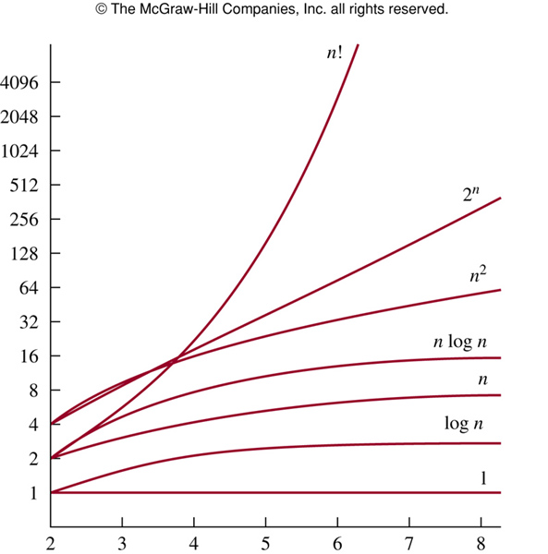
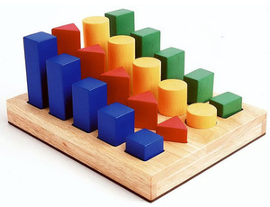
2. prednáška (17.2.2025)
O(d triedenia)
k zložitosti

Slide 2

Hľadanie ihly v kope sena
8 kariet, pod každou je jedno číslo...
Úloha: Ako na najmenej otočení kariet zistiť, či je na niektorej z kariet zadané číslo?
  Najlepší prípad: Ak máme šťastie, tak ho nájdeme na prvý pokus.
  Najhorší prípad: Ak tam číslo nie je, tak musíme nazrieť pod každú kartu.
    pri n kartách po nanajvýš n krokoch vieme dať odpoveď

Slide 3
Hľadanie ihly v kope sena
nanajvýš n opakovaní
for (int i=0; i<pole.length; i++)
if (pole[i] == hladaneCislo)
return true;
return false;

Slide 4
Hľadanie ihly v kope sena
≤
≤
≤
≤
≤
≤
≤
8 kariet, pod každou je jedno číslo...
Úloha: Ako na najmenej otočení kariet zistiť, či je na niektorej z kariet zadané číslo?
Bonus: čísla pod kartami tvoria neklesajúcu postupnosť...
Pomôže to nejako?

Slide 5
Hľadanie ihly v kope sena
Hľadané číslo 45
≤
≤
≤
≤
≤
≤
≤
32
Ak je číslo 45 pod niektorou kartou, tak iba pod niektorou z týchto...
Zmenšenie problému: z 8 kariet na 4 karty
Ak vyberáme kartu približne v strede, tak problém veľkosti n redukujeme na problém veľkosti n/2

Slide 6
Ako charakterizovať problém?
≤
≤
≤
≤
≤
≤
≤
stredIdx
odIdx
poIdx
Problém = množinu kariet, ktorú prehľadávame, môžeme popísať 2 číslami:
  index prvej karty (kde úsek začína)
  index poslednej karty (kde úsek končí)

Slide 7
Binárne vyhľadávanie
public boolean jeVPoli(int[] pole, int odIdx, int poIdx, int cislo) {
if (odIdx > poIdx)
return false;
int stredIdx = (odIdx + poIdx) / 2;
if (pole[stredIdx] == cislo)
return true;
if (cislo < pole[stredIdx])
return jeVPoli(pole, odIdx, stredIdx-1, cislo);
else
return jeVPoli(pole, stredIdx+1, poIdx, cislo);
}
Ak máme 0 „kariet“
Vypočítame stred
Overíme, či v strede nie je to, čo hľadáme
Rozhodneme sa, či v hľadaní pokračujeme vľavo alebo vpravo
Nerekurzívna verzia
na cvičeniach

Slide 8
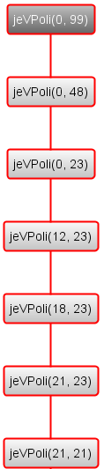
Binárne vyhľadávanie
public boolean jeVPoli(int[] pole, int odIdx, int poIdx, int cislo) {
if (odIdx > poIdx)
return false;
int stredIdx = (odIdx + poIdx) / 2;
if (pole[stredIdx] == cislo)
return true;
if (cislo < pole[stredIdx])
return jeVPoli(pole, odIdx, stredIdx-1, cislo);
else
return jeVPoli(pole, stredIdx+1, poIdx, cislo);
}

Slide 9
Je binárne vyhľadávanie lepšie?
Najhorší prípad:
  1 krok: n kariet
  2 krok: n/2 kariet
  3 krok: polovica z n/2 kariet = n/4 = n/2² = n/2³⁻¹
  4 krok: polovica z n/4 kariet = n/8 = n/2³ = n/2⁴⁻¹
  …
  k-ty krok: n/2^{k-1} kariet
  … kedy skončíme?
  posledný krok: ostala 1 karta
v informatike: log = log₂
n/2^{k-1}≤ 1
n ≤ 2^{k-1}
log n ≤ k-1
1+log n ≤ k
Po nanajvýš 1+log n krokoch končíme!

Slide 10

Je binárne vyhľadávanie lepšie?
n | Lineárne vyhľadávanie | Binárne vyhľadávanie
10 | 10 | 4
100 | 100 | 7
1000 | 1000 | 10
1000000 | 1000000 | 20
1000000000 | 1000000000 | 30
1000000000000 | 1000000000000 | 40
Oplatí sa mať veci usporiadané a vďaka tomu môcť použiť binárne vyhľadávanie.

Slide 11
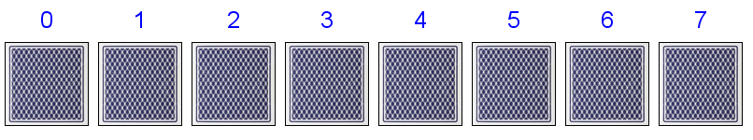
Ako dať veci na správne miesto?
Kartičkový experiment...

Slide 12
Bublinkové triedenie
Kým nie sú všetky susedné prvky v poli v správnom poradí, opakuj:
  nájdi dva susedné prvky „v zlom poradí“ a navzájom ich vymeň
public static void bubbleSort(int[] p) {
boolean bolaVymena;
do {
bolaVymena = false;
for (int i=0; i<p.length-1; i++)
if (p[i] > p[i+1]) {
vymen(p, i, i+1);
bolaVymena = true;
}
} while (bolaVymena);
}
Hľadáme susedné prvky, ktoré sú v zlom poradí
int pom = p[i];
p[i] = p[i+1];
p[i+1] = pom;
Poznačíme si, že sme našli v poli niečo „zlé“

Slide 13

Bublinkové triedenie
Pozorovanie: od konca poľa sa postupne vytvára (vybubláva) usporiadaná podpostupnosť
  vylepšenie: pri hľadaní „zlých“ susedov nemusíme ísť do konca poľa (n, n-1, n-2, n-3, …)
  vylepšená verzia na cvičeniach...
Koľko krát sa zopakuje
do-while cyklus?
  v najlepšom prípade
  (usporiadané pole): 1 krát
  v najhoršom prípade: n krát

Slide 14
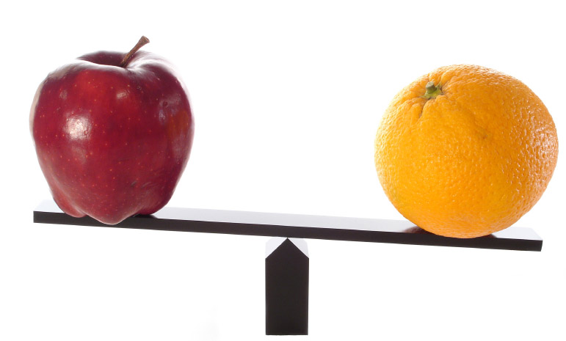
Bublinky a počet porovnaní
Aký je počet porovnaní, ktoré vykoná algoritmus?
  v najlepšom prípade: n-1
    1 iterácia do-while cyklu
  v najhoršom prípade: n(n-1) = n²-n
    n-1 porovnaní v jednej iterácii do-while cyklu
    nanajvýš n iterácií do-while cyklu

Slide 15
Triedenie výberom
SelectionSort, MinSort
Stratégia pre pole veľkosti n:
  ak je pole veľkosti 1, tak už je usporiadané a môžeme skončiť
  inak (n ≥ 2)
    nájdi najmenšie číslo
    vymeň najmenšie číslo s číslom na začiatku poľa
    prvé číslo v poli „ignoruj“ a usporiadaj zvyšok poľa (zvyšných n-1 čísel) rovnakým postupom

Slide 16
Triedenie výberom
public static int indexNajmensieho(int[] p, int odIdx, int poIdx) {
int najIdx = odIdx;
for (int i = odIdx + 1; i <= poIdx; i++)
if (p[i] < p[najIdx])
najIdx = i;
return najIdx;
}
public static void vymen(int[] p, int idx1, int idx2) {
int pom = p[idx1];
p[idx1] = p[idx2];
p[idx2] = pom;
}
nájdi najmenšie číslo
vymeň najmenšie číslo s číslom na začiatku poľa
prvé číslo v poli „ignoruj“ a usporiadaj zvyšok poľa (zvyšných N-1 čísel) rovnakým postupom

Slide 17
Triedenie výberom
public static void selectionSort(int[] p,
int odIdx, int poIdx) {
if (odIdx == poIdx)
return;
vymen(p, odIdx, indexNajmensieho(p, odIdx, poIdx));
selectionSort(p, odIdx + 1, poIdx);
}
Rekurzívna myšlienka neznamená rekurzívny program!
Zmenšenie problému o 1
nájdi najmenšie číslo
vymeň najmenšie číslo s číslom na začiatku poľa
prvé číslo v poli „ignoruj“ a usporiadaj zvyšok poľa (zvyšných N-1 čísel) rovnakým postupom

Slide 18
Triedenie výberom
public static void selectionSort(int[] p) {
for (int i = 0; i < p.length - 1; i++) {
int minIdx = i;
for (int j = i + 1; j < p.length; j++)
if (p[j] < p[minIdx])
minIdx = j;
int pom = p[i];
p[i] = p[minIdx];
p[minIdx] = pom;
}
}
Nájdi index najmenšieho prvku v podpoli začínajúcom na indexe i.
Vymeň prvok na indexe i a najmenší prvok v podpoli od indexu i.

Slide 19
Triedenie výberom a porovnania
public static void selectionSort(int[] p) {
for (int i = 0; i < p.length - 1; i++) {
int minIdx = i;
for (int j = i + 1; j < p.length; j++)
if (p[j] < p[minIdx])
minIdx = j;
vymen(p, i, minIdx);
}
}
p.length = 8
i=0 | 7
i=1 | 6
i=2 | 5
i=3 | 4
i=4 | 3
i=5 | 2
i=6 | 1
Počet porovnaní pri poli veľkosti n:
Počet porovnaní

Slide 20
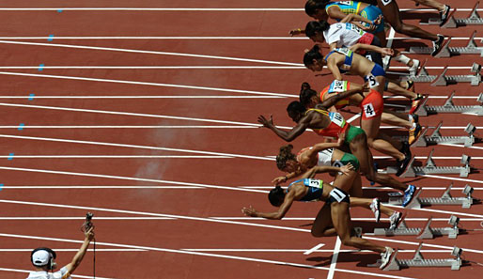
Bublinky vs. výber
Počet porovnaní | V najlepšom prípade | V najhoršom prípade
BubbleSort | n-1 | n(n-1)
Vylepšený BubbleSort | n-1 | n(n-1)/2
SelectionSort | n(n-1)/2 | n(n-1)/2
A čo ďalšie operácie v algoritmoch (výmeny, priradenia, ++, …)?
Ktorý z algoritmov je rýchlejší?

Slide 21
Analýza algoritmov
Korektnosť:
  Robí algoritmus vždy to, čo má?
Časová zložitosť:
  Aký rýchly je algoritmus?
Pamäťová zložitosť:
  Koľko pamäte potrebuje algoritmus pri svojom behu?
...
  komunikačná zložitosť, náročnosť na prostriedky a zdroje, ...

Slide 22
Ktorý algoritmus je rýchlejší?
Naprogramujem a pomerám čas:
  na rôznych počítačoch rôzne operácie trvajú rôzne dlho (CISC vs. RISC, cachovanie, … viac na princípoch počítačov, ...)
  algoritmus neoverím na všetkých vstupoch
    čo ak som algoritmus netestoval práve na vstupe, na ktorom algoritmus „počíta“ najdlhšie
  čo ak algoritmus potrebujem pre také veľké vstupy, že len otestovanie akéhokoľvek z nich trvá niekoľko dní?
Riešenie: teoretická analýza

Slide 23
Analýza časovej zložitosti
Elementárna operácia: 1 krok
  čo je elementárna operácia záleží od uvažovaného výpočtového modelu
  náš pohľad: každá jednoduchá operácia v Jave ako porovnanie, priradenie, ...
  pozor: jeden príkaz nie je vždy jeden krok, napr. volanie metódy môže skrývať množstvo krokov
  počet elementárnych operácií je priamoúmerný času
Analýza časovej zložitosti algoritmu
  = počítanie počtu krokov algoritmu bez toho, aby sme ho spustili

Slide 24
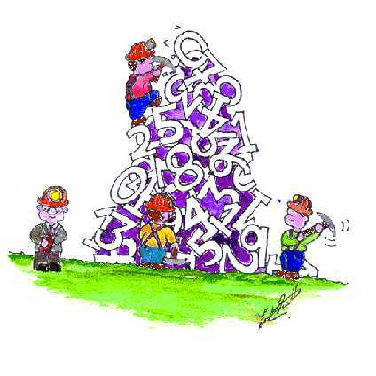
Analýza časovej zložitosti
Koľko ste sa dozvedeli?
  Algoritmus na poli {5, 1, 5, 2} vykonal 131 krokov a na poli {6, 7, 1, 3, 1, 9} vykonal 192 krokov.
  Algoritmus A na poli veľkosti n vykoná nanajvýš
  3*n²-n+192 krokov a algoritmus B vykoná presne 2*n²+332*n-2 krokov.
    ktorý je rýchlejší?
Čo nás naozaj zaujíma?

Slide 25
Analýza časovej zložitosti
Presný počet krokov algoritmu záleží od konkrétneho vstupu
Ak je vstup väčší, počet krokov algoritmu by mal byť väčší
  časová zložitosť by mala byť funkciou od veľkosti vstupu
  ak n je veľkosť vstupu, potom časová zložitosť je vyjadrená ako T(n) – napr. maximálny počet krokov, ktoré potrebuje algoritmus na vstupe veľkosti n.
Zvyčajne nás zaujíma horné ohraničenie počtu krokov (poskytuje „garancie“ trvania)

Slide 26


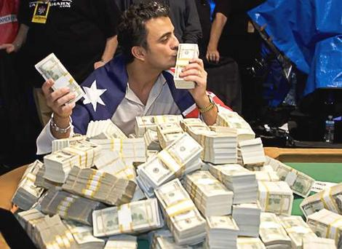
Na čom záleží?
Čo ak by sme každému z nich zvýšili mesačný príjem o ...
+ 5%
+ 5%
+ 5%
+1 €
+1 €
+1 €
Žiadna z týchto operácií zásadne nezmení „zaradenie človeka do nejakej príjmovej kategórie“.

Slide 27
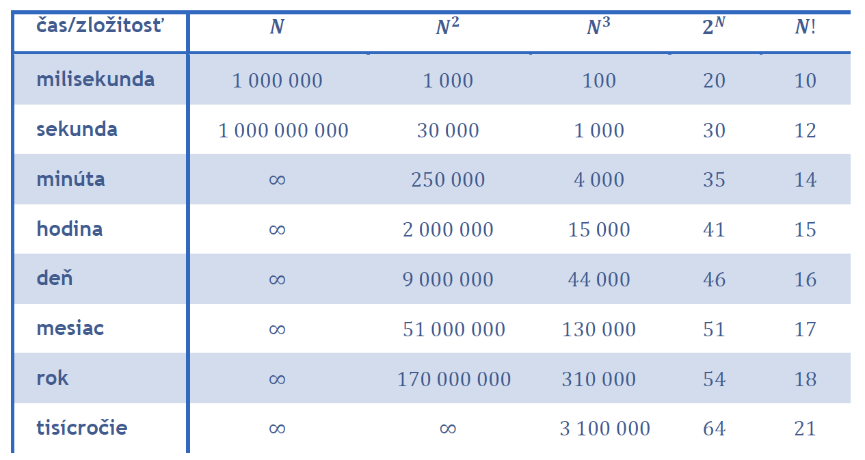
Na čom záleží?
Aký najväčší vstup dokáže algoritmus s daným počtom operácií spracovať za určitý čas?

Slide 28
Na čom záleží?
Pri počítači, ktorý spraví 10⁹ operácií za sekundu na 1, 2, 3, 1000, … operáciách navyše nezáleží...
2-násobne viac operácií „vyrieši“ 2-krát rýchlejší počítač (napr. n² vs. 2n²)
Z predchádzajúcej tabuľky:
  rozdiel medzi n² a n³, či n³ a 2^{n} žiadne konštantné zrýchlenie počítača nevyrieši pre všetky vstupy
Výzva:
Vieme algoritmy na základe časovej zložitosti rozdeliť do nejakých „kategórií“ tak, aby v každej z nich boli „podobne“ časovo náročné algoritmy?

Slide 29
Asymptotická zložitosť
Zaujíma nás, ako rastie zložitosť algoritmu, ak veľkosť vstupu rastie do nekonečna (n→∞)
  Algoritmus A: T_{A}(n) = 3n²-4n+100
  Algoritmus B: T_{B}(n) = 300n²+10
  Algoritmus C: T_{C}(n) = n³+n²
Zložitosť algoritmov A a B “rastie rovnako”.
B vs. A:
Zložitosť C “rastie neporovnateľne rýchlejšie“ ako B
C vs. B:

Slide 30
Theta Θ ako kategorizátor
T_{A}(n) = 3n²-4n+100
T_{B}(n) = 300n²+10
Θ(g(n)) – množina všetkých funkcií, ktoré sú z hľadiska rastu porovnateľné s funkciou g(n)
Do Θ(n²) patria 300n²+10, 2n²+n+log n, 0.5n² , …
T_{A}(n) a T_{B}(n) sú z hľadiska rastu porovnateľné.
Pozorovanie: na multiplikatívnej a aditívnej konštantne nezáleží.

Slide 31
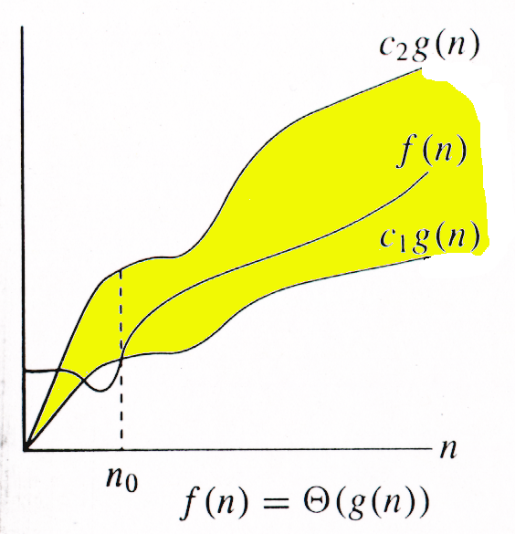
Theta Θ

Slide 32
Príklad s Theta Θ
Dokážte:
Dôkaz:
Zvoľme c₁=2, c₂=3, n₀=25. Potrebujeme ukázať, že platí:

Slide 33
Príklad: Theta Θ
Dokážte:
Dôkaz (sporom):
Dôsledok:
Spor, neplatí pre n > max(c_{2,} n₀)
Dá sa ukázať, že sú navyše aj disjunktné.

Slide 34
Časová zložitosť BubbleSort-u
public static void bubbleSort(int[] p) {
boolean bolaVymena;
do {
bolaVymena = false;
for (int i=0; i<p.length-1; i++)
if (p[i] > p[i+1]) {
vymen(p, i, i+1);
bolaVymena = true;
}
} while (bolaVymena);
}
Počet všetkých krokov algoritmu možno zhora aj zdola ohraničiť konštantným násobkom počtu porovnaní.
c₁.(# porovnaní) <= # krokov <= c₂.(# porovnaní)

Slide 35
Θ a triedenia
Počet porovnaní | V najlepšom prípade | V najhoršom prípade
BubbleSort | n-1 | n(n-1)
Vylepšený BubbleSort | n-1 | n(n-1)/2
SelectionSort | n(n-1)/2 | n(n-1)/2
c₁n(n-1) aj c₂n(n-1)/2 patria do Θ(n²)
  BubbleSort aj SelectionSort majú rovnakú asymptotickú časovú zložitosť v najhoršom prípade!
Spomenuté triediace algoritmy patria do „rovnakej kategórie“

Slide 36
A čo vieme povedať o každom behu?
Počet porovnaní | V najlepšom prípade | V najhoršom prípade
BubbleSort | n-1 | n(n-1)
Vylepšený BubbleSort | n-1 | n(n-1)/2
SelectionSort | n(n-1)/2 | n(n-1)/2
Časová zložitosť každého behu BubbleSort-u je „medzi približne n-1 a n(n-1)“
Každý beh SelectionSort-u spraví Θ(n²) krokov.
Čo vieme povedať o časovej zložitosti každého behu
(t.j. nielen v najhoršom prípade) algoritmu BubbleSort?

Slide 37
Horné ohraničenie ako garancia
V praxi:
  sú dôležité garancie typu „nebude to trvať dlhšie ako“...
  pri analýze algoritmov je niekedy (často?) problém zaradiť časovú zložitosť algoritmu do Θ-množiny nejakej „peknej“ funkcie (n, n², log n, 2^{n}, n log n …)
O

Slide 38
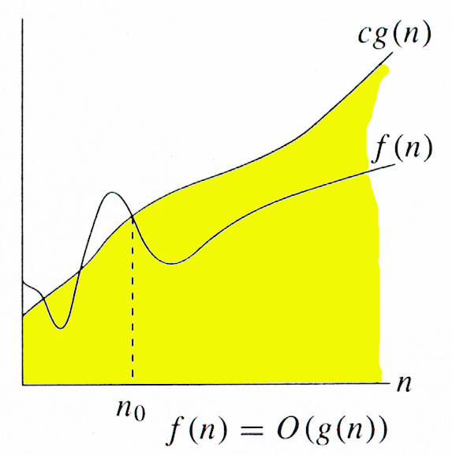
O-notácia
O(g(n)) všetky funkcie,
ktoré sú asymptoticky
zhora ohraničené
funkciou g(n)

Slide 39
O-notácia príklady
n² ∈ O(n²) c=1, n₀=1
2n² ∈ O(n²) c=2, n₀=1
n ∈ O(n²) c=1, n₀=1
2n² +4n ∈ O(n²) c=3, n₀=4
2022 ∈ O(n²) c=2022, n₀=1

Slide 40
A čo vieme povedať o každom behu?
Počet porovnaní | V najlepšom prípade | V najhoršom prípade
BubbleSort | n-1 | n(n-1)
Vylepšený BubbleSort | n-1 | n(n-1)/2
SelectionSort | n(n-1)/2 | n(n-1)/2
Cieľom analýzy asymptotickej časovej zložitosti algoritmu je nájsť čo najpomalšie rastúcu funkciu f(n) takú, že časová zložitosť algoritmu je O(f(n))
Časová zložitosť každého behu algoritmu BubbleSort je:
O(n²)

Slide 41

Divná konvencia?
Matematicky korektne:
  g(n) ∈ O(f(n))
  g(n) ∈ Θ(f(n))
Čo sa používa:
  g(n) = O(f(n))
  g(n) = Θ(f(n))
  3n-2 = O(n)
Funkcia
Množina funkcií

Slide 42
Sumarizácia o zložitosti
Asymptotická analýza časovej zložitosti:
  zachycuje ako rastie čas výpočtu (počet krokov) algoritmu v závislosti od toho, ako rastie veľkosť vstupu (do nekonečna)
  abstrahuje sa od technických detailov – aditívne a multiplikatívne konštanty sa „ignorujú“
  umožňuje identifikovať rôzne „porovnateľné“ triedy časovej zložitosti
  Θ - asymptoticky tesné ohraničenie
  O – asymptotické ohraničenie zhora
    väčšinou stačí, keďže poskytuje garancie o maximálnom trvaní behu algoritmu/výpočtu

Slide 43
Zaujímavé triedy zložitosti
O(1) – konštantná zložitosť
O(log n) – logaritmická zložitosť
  binárne vyhľadávanie v n-prvkovej usporiadanej postupnosti
O(n) – lineárna zložitosť
  lineárne vyhľadávanie v n-prvkovej neusporiadanej postupnosti
  hľadanie minimálnej hodnoty (v skutočnosti Θ(n))
O(n²) – kvadratická zložitosť
  bublinkové triedenia, triedenie výberom, ...
O(n³) – kubická zložitosť
2^{O(n)} – exponenciálna zložitosť
  kreslenie Kochovej krivky úrovne n
Na cvičeniach: Ktorá trieda je „lepšia“?

Slide 44
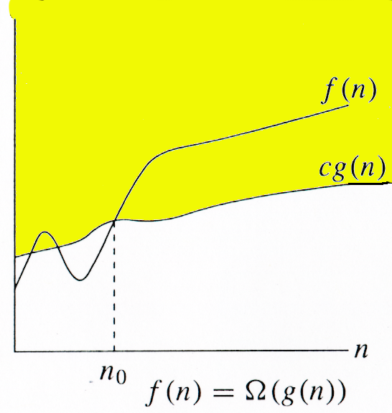
Ω-notácia
Ω(g(n)) všetky funkcie,
ktoré sú asymptoticky
zdola ohraničené
funkciou g(n)
dolné ohraničenia sa
používajú nie pri analýze
algoritmov, ale problémov

Slide 45
Ω-notácia
Problém hľadania minima v neusporiadanom
v n-prvkom poli má časovú zložitosť Ω(n)
  žiaden algoritmus nemôže nájsť minimum v poli bez toho, aby pozrel všetkých n hodnôt, t.j. potrebuje aspoň cn krokov – jeho časová zložitosť je teda Ω(n)
„Krása“ asymptotických ohraničení zdola:
  Umožňujú dokázať nie to, že ľudia doposiaľ nevymysleli rýchlejší algoritmus, ale že rýchlejší algoritmus nejde vymyslieť.
  Algoritmus je asymptoticky optimálny pre nejaký problém, ak jeho časová zložitosť je O(f(n)) a dolné ohraničenie pre problém je Ω(f(n)).

Slide 46
Príklad na záver
public boolean metoda(int[] p) {
for (int i = 0; i < p.length - 1; i++)
for (int j = i + 1; j < p.length; j++)
if (p[i] == p[j])
return true;
return false;
}
Aká je časová zložitosť metódy?

Slide 47
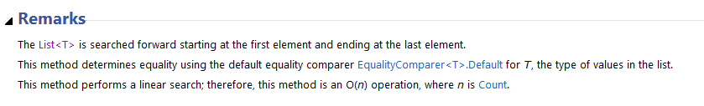
Potrebujeme to vôbec vedieť?
Dokumentácie k .Net Frameworku 4 od Microsoftu:
Kvalitná dokumentácia obsahuje informácie o časovej zložitosti vykonávania metódy (efektívnosti implementácie).

Slide 48

ak nie sú otázky...
Ďakujem za pozornosť!

